Slide 1
Bölüm 3: Nash Dengesi
Algoritmik Oyun Kuramı

Slide 2
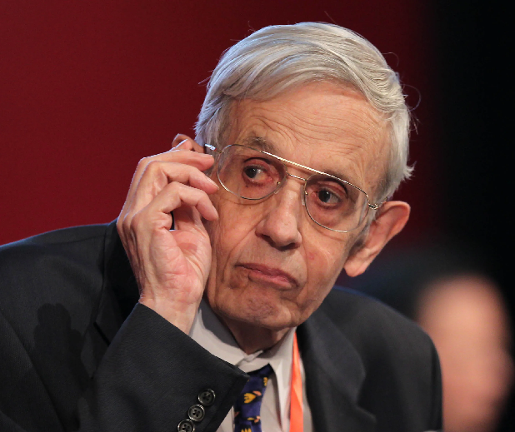
John Nash Kimdir?
Amerikalı matematikçi (1928–2015)
1994 Ekonomi Nobel Ödülü sahibi
Oyun kuramına yaptığı katkılarla tanındı
A Beautiful Mind filmi hayatını konu aldı

Slide 3
Stratejik Davranış Nedir?
Oyuncular kendi çıkarlarını maksimize etmeye çalışır
Herkesin seçimi, diğerlerinin seçimlerine bağlıdır
Örnek: Trafikte şerit seçimi, fiyat rekabeti

Slide 4
Nash Dengesi Tanımı
Hiçbir oyuncunun, tek taraflı strateji değiştirerek daha iyi sonuç elde edemediği strateji
Kararlılık noktasıdır
Tüm oyuncular için “karşılıklı en iyi cevap”

Slide 5
Basit Örnek
2 Oyunculu Oyun Tablosu (Payoff Matrix)
Hücrelerde her oyuncunun kazancı
Dengeyi belirlemek için:
  Her oyuncunun en iyi tepkisi işaretlenir
  Çakışan hücre = Nash Dengesi

Slide 6
Prisoner’s Dilemma
İki kişi suçtan tutuklanır
İtiraf / İnkâr seçenekleri
Sonuç:
  Her iki oyuncu için en iyi toplumsal sonuç ≠ Nash dengesi
  Nash Dengesi = İtiraf / İtiraf

Slide 7
Battle of the Sexes
Koordinasyon problemi
Oyuncular birlikte vakit geçirmek ister, ama farklı tercihler
İki Nash dengesi vardır → Koordinasyon gerekli

Slide 8
Matching Pennies
Oyuncu 1: Yazı / Tura seçer
Oyuncu 2: Aynısını mı, tersini mi seçecek?
Saf stratejilerde Nash dengesi yok
Karışık strateji gerekir (%50–%50)

Slide 9
Stratejik Davranışın Önemi
Oyunlar sadece bireysel değil, toplumsal sonuçlar doğurur
Tekrarlanan oyunlar → işbirliği mümkün
Stratejiler:
  Tit-for-Tat
  Ceza / ödül mekanizmaları

Slide 10
Gerçek Hayat Uygulamaları
Rekabetçi piyasalar
Reklam savaşları
Silahlanma yarışı
Futbol penaltı atışları
Trafikte şerit değiştirme

Slide 11
Tartışma Soruları
Nash dengesi her zaman adil midir?
İnsanlar gerçekten rasyonel davranır mı?
Stratejik davranışın etik sınırları var mıdır?

Slide 12
Nash Dengesi Her Zaman Adil midir?
Hayır, her zaman adil değildir.
Denge → oyuncuların birbirine en iyi cevabı
Ancak:
  Kazançlar eşit olmayabilir (Battle of the Sexes)
  Toplumsal açıdan daha iyi sonuçlar mümkün (Prisoner’s Dilemma)
Adalet ≠ Denge

Slide 13
İnsanlar Gerçekten Rasyonel Davranır mı?
Teori: Oyuncular tam rasyonel kabul edilir
Gerçek hayatta:
  Bilişsel sınırlamalar (sınırlı rasyonalite – Herbert Simon)
  Duygular ve psikoloji etkisi
  Hatalı tahminler ve önyargılar
Sonuç: İnsan davranışı çoğu zaman rasyonel değil, ama oyun kuramı için güçlü bir model

Slide 14
Stratejik Davranışın Etik Sınırları Var mıdır?
Stratejik davranış bazen etik sorunlar doğurur:
  Aldatma / manipülasyon
  Adil olmayan avantaj yaratma
  “Kazanmak için her yol mubah mı?” sorusu
İş dünyası, politika, spor → etik kurallar dengeleyici rol oynar
Stratejik davranış var, ama etik sınırlar toplum tarafından çizilir

Slide 15
SON

